Slide 1



Geopolítica. Tributación y Comercio Exterior
Desafíos y Oportunidades para Colombia
Desafíos y Oportunidades para Colombia
Desafíos y Oportunidades para Colombia
Desafíos y Oportunidades para Colombia
Desafíos y Oportunidades para Colombia
Desafíos y Oportunidades para Colombia
Desafíos y Oportunidades para Colombia
Geopolítica, Tributación y Comercio Exterior: Desafíos y Oportunidades para Colombia
Un análisis de la coyuntura fiscal, la 'Silver Economy' y las relaciones bilaterales con EE.UU. hacia 2026.

Slide 2

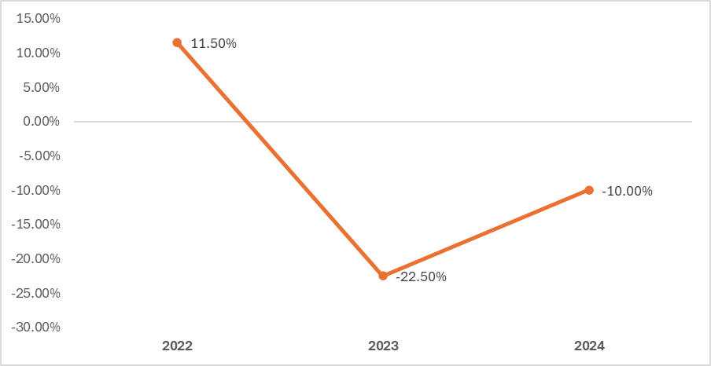
La reforma de 2022 acentuó la contracción de la inversión
Variación de la Formación Bruta de Capital Fijo (FBCF)
Fuente: DANE (Cuentas Nacionales Trimestrales). Cálculos: CPC / Fedesarrollo

Slide 3
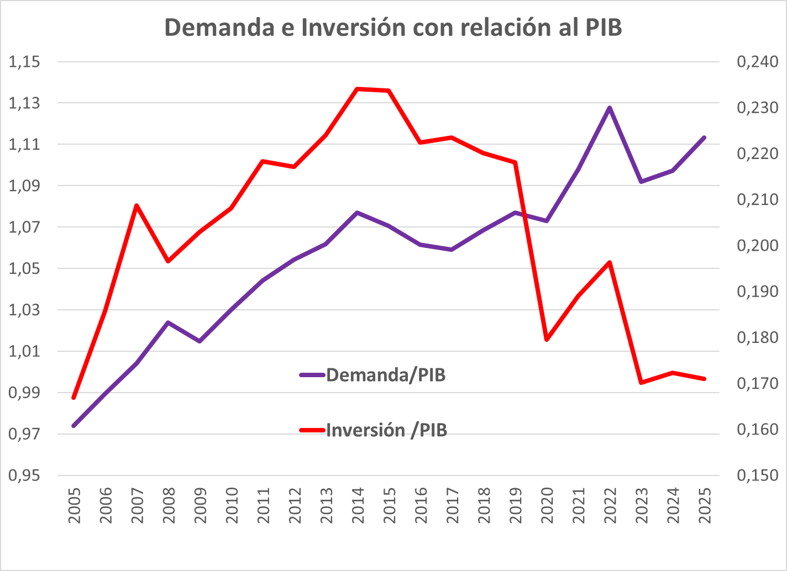
Estamos perdiendo el futuro
Fuente: DANE (Cuentas Nacionales Trimestrales). Cálculos: CPC

Slide 4
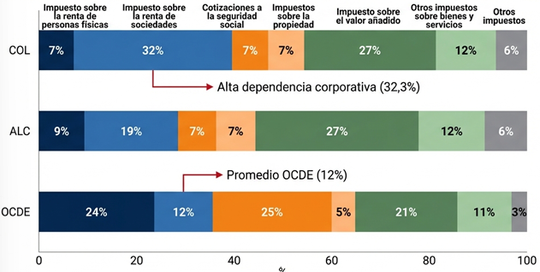
Los mangos bajitos y sus efectos sobre el crecimiento...
Fuente:OECD

Slide 5



Unas por otras
 | Choque | Impacto Recaudo
 | 1 punto por mil | +3,5 a 4,0 billones COP
 | +1 p.p. en tarifa efectiva promedio | +1 a 3 billones COP
 | +1p.p. en tarifa general | +6 a 10 billones COP

Slide 6
Hoja de Ruta: Pragmatismo comercial y diversificación estructural.
Estrategia 2026 | Estrategia 2026 | Estrategia 2026
1. Monitoreo Activo (Defensa)
Vigilar "irritantes comerciales" (Propiedad Intelectual, barreras no arancelarias) que puedan agravar la relación con EE.UU.
2. Impulsos Nearshoring
Activar Zonas Francas para salud y vivienda senior. Diversificar exportaciones más allá de commodities.
3. Recuperar Inversión (Base)
Estabilizar el entorno tributario para recuperar los niveles de FBCF

Slide 7
GRACIAS

